Slide 1
Районная научно-практическая конференция молодых исследователей
Школа - путешественница
Исследовательская работа
Выполнила: Орлова Татьяна,
Ученица 1а класса,
филиала МАОУ «Киёвская СОШ»
«Памятнинская СОШ

Slide 2
Цель нашей работы:
выяснить, является ли современное здание школы
в селе Памятное единственным со дня её основания
Задачи:
Собрать как можно больше сведений обо всех зданиях, где находилась школа
Узнать, какие здания сохранились до нашего времени, и что в них находится сейчас.
Встретиться с местными жителями и узнать об истории появления школы в с.Памятное.
Подобрать фотографии домов, в которых находилась школа
Гипотеза:
школа в селе Памятное не всегда находилась на том месте, где расположена сейчас
Объект исследования:
история школьных зданий в селе Памятное

Slide 3
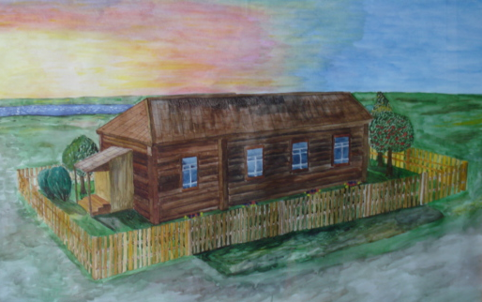
Первая школа 1929 – 1961 год
Акварель. Канаткин Антон

Slide 4
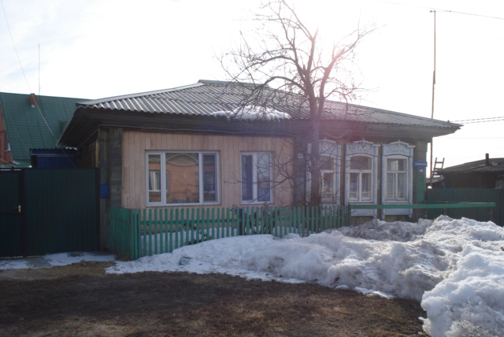
Дом по улице Школьная,1,
на месте которого
находилась начальная школа

Slide 5
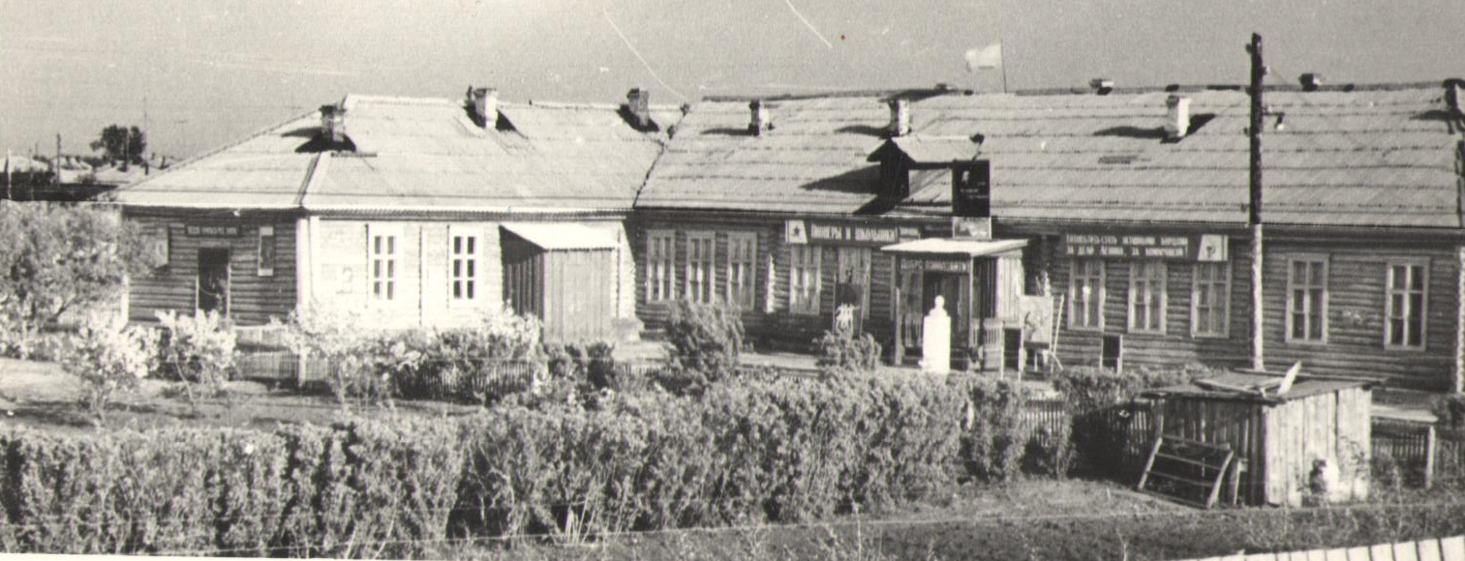
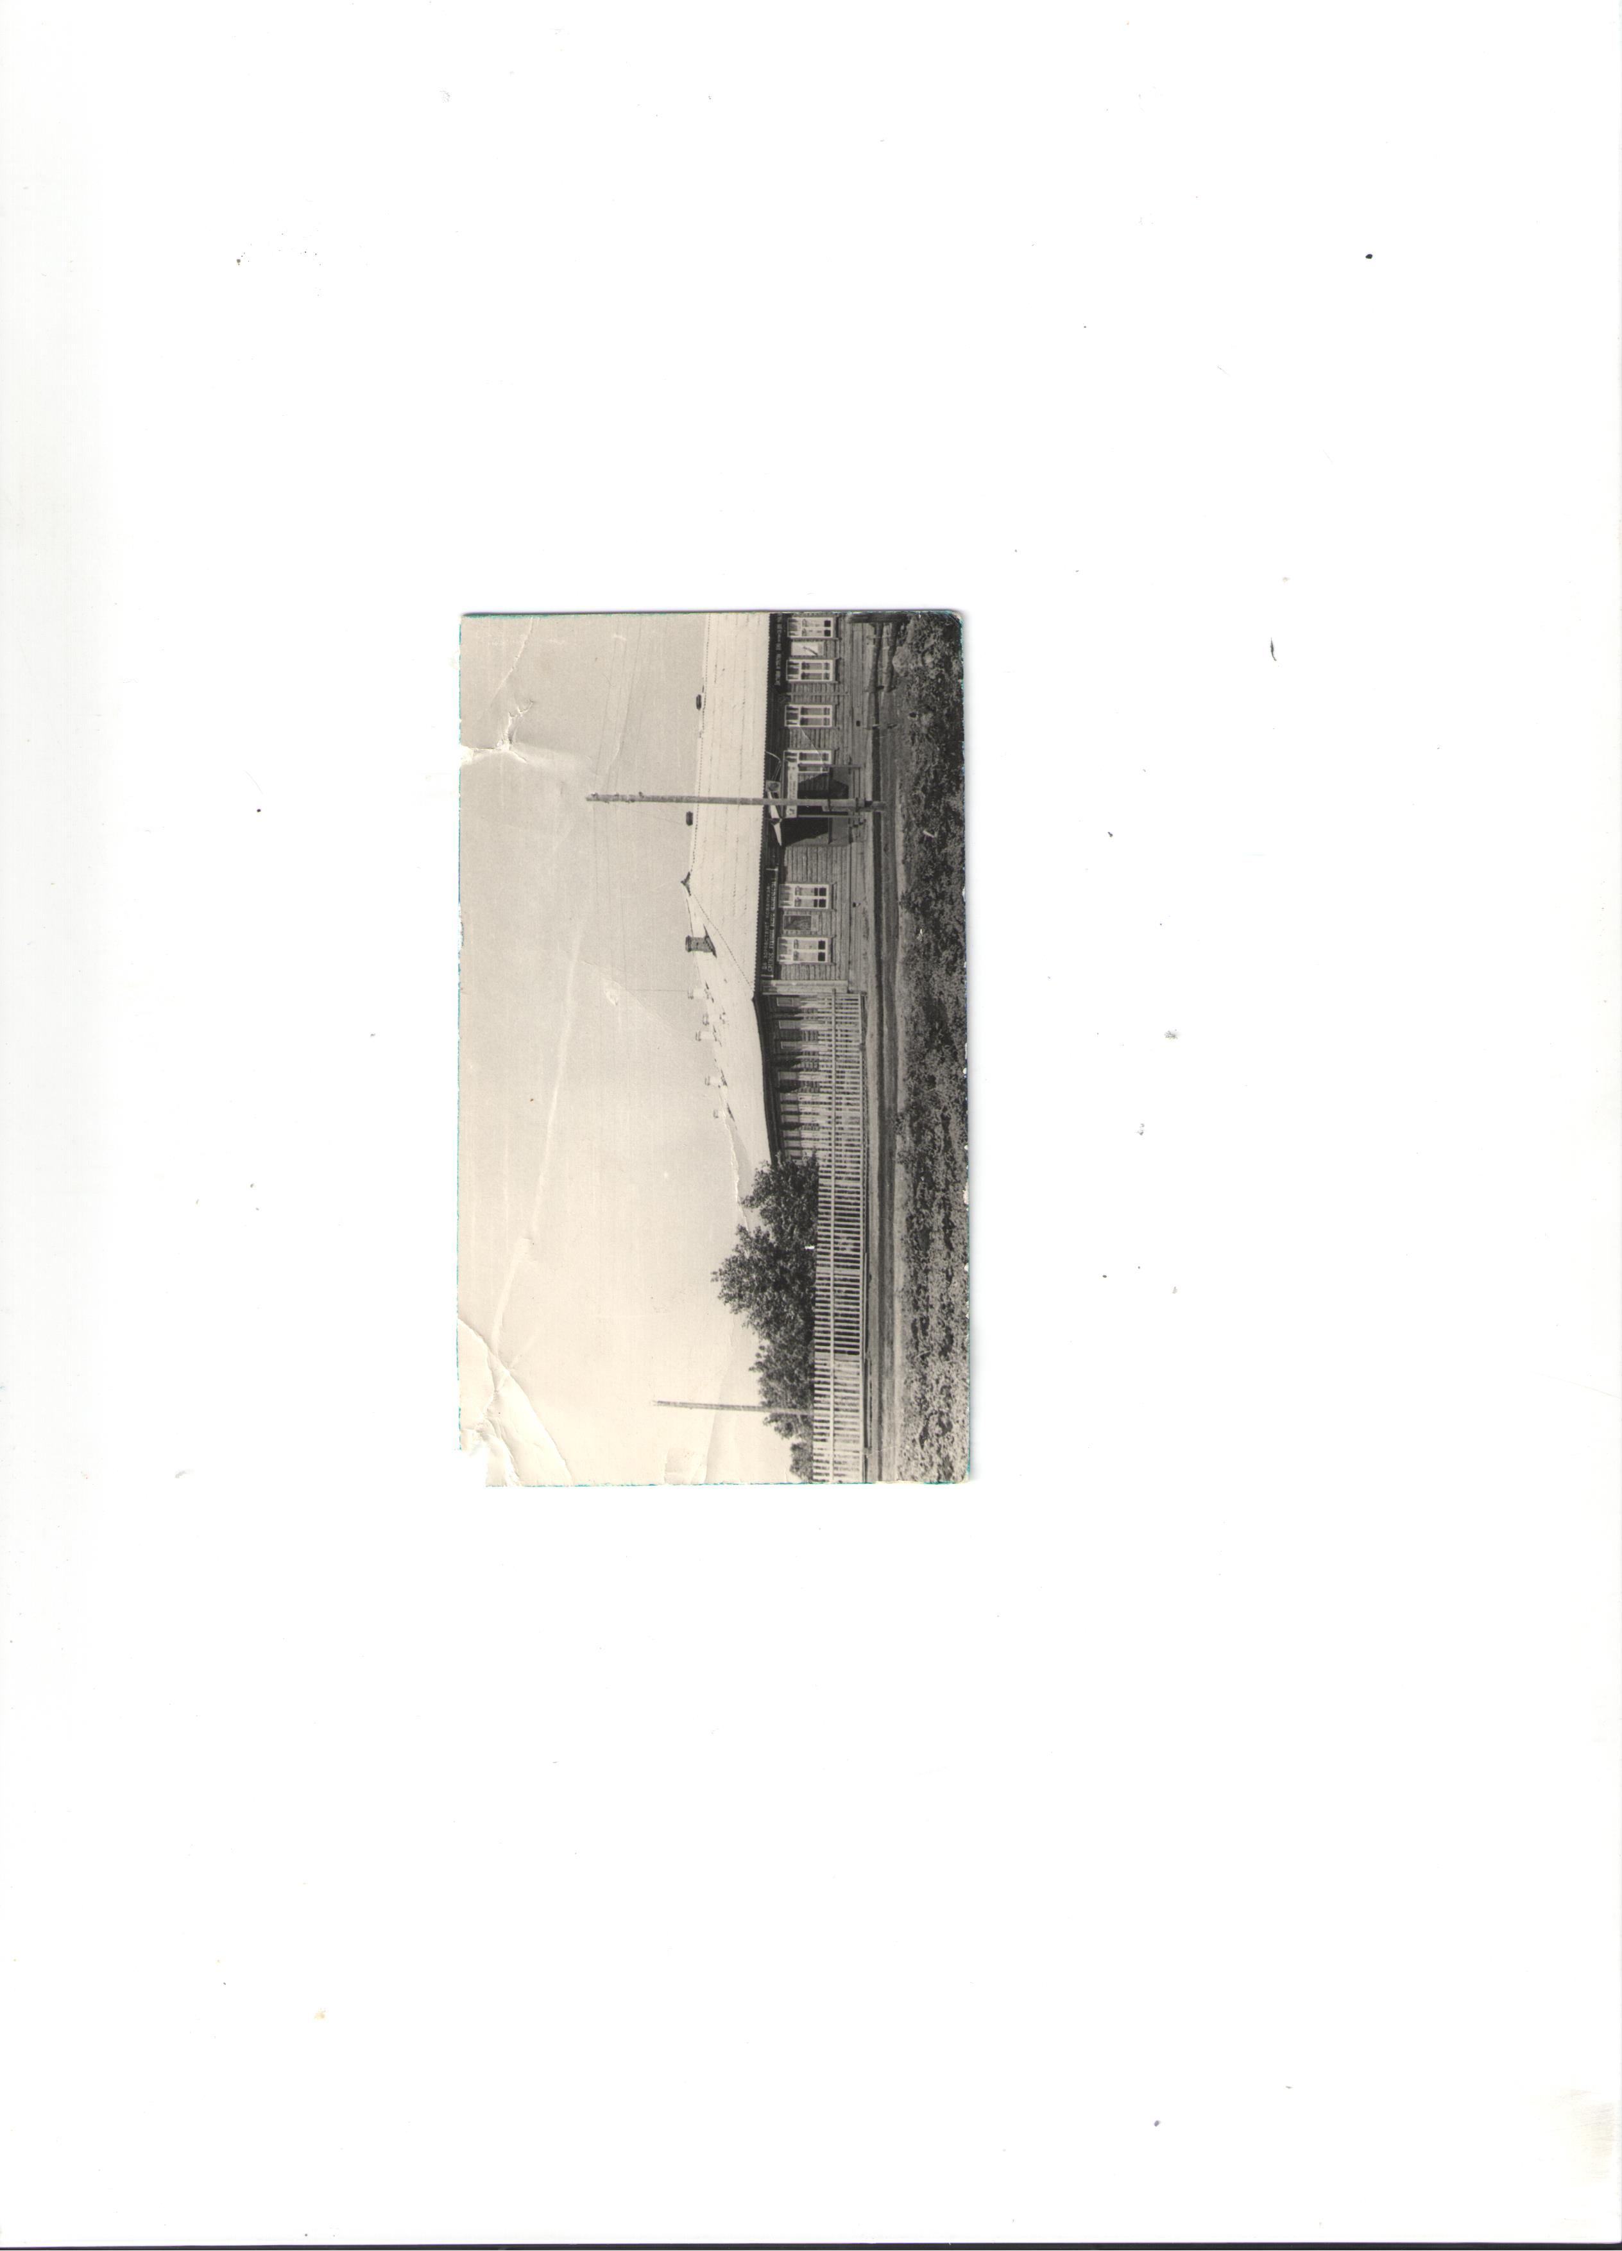
Здание восьмилетней школы с «пристроем»

Slide 6
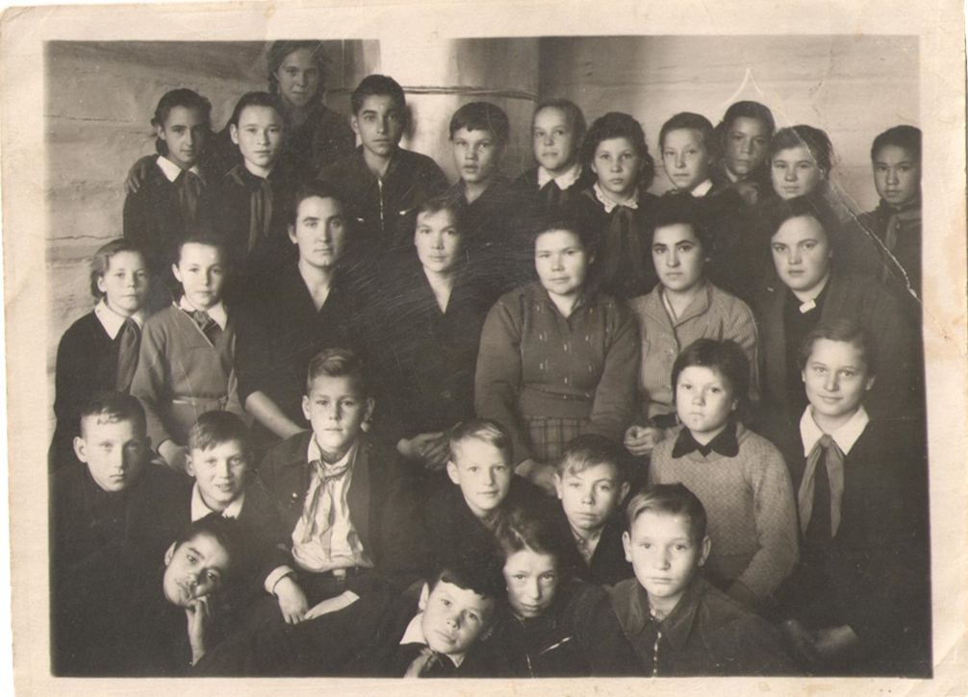
Ковалёва Зоя Андреевна,
директор восьмилетней школы в селе Памятное

Slide 7
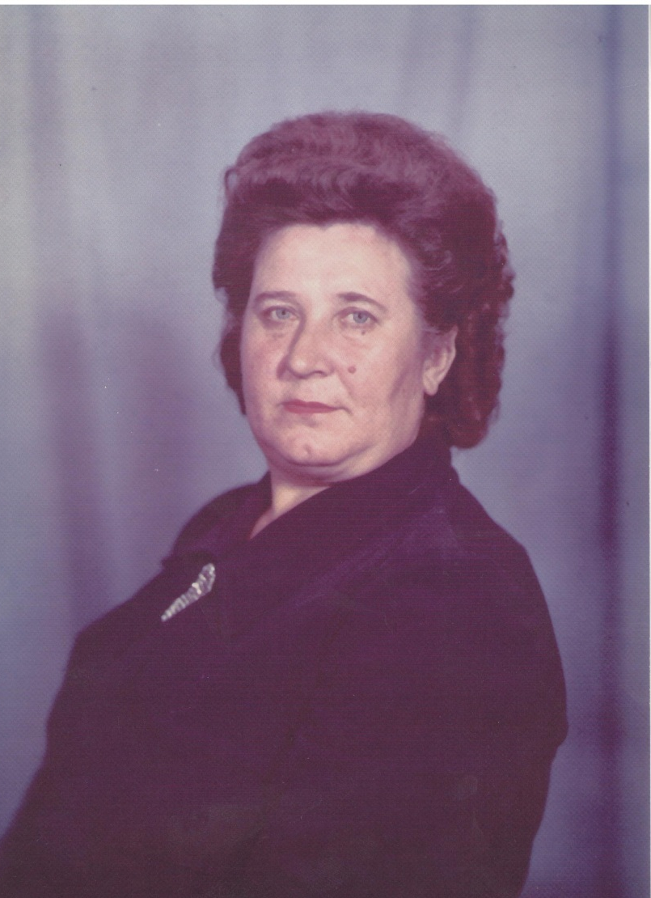
Мальцева Тамара Георгиевна
Директор восьмилетней школы

Slide 8
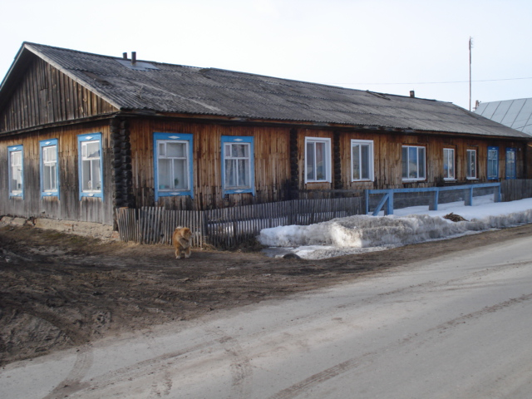
Пристрой средней школы по улице Ворошилова,
сохранившийся до нашего времени

Slide 9
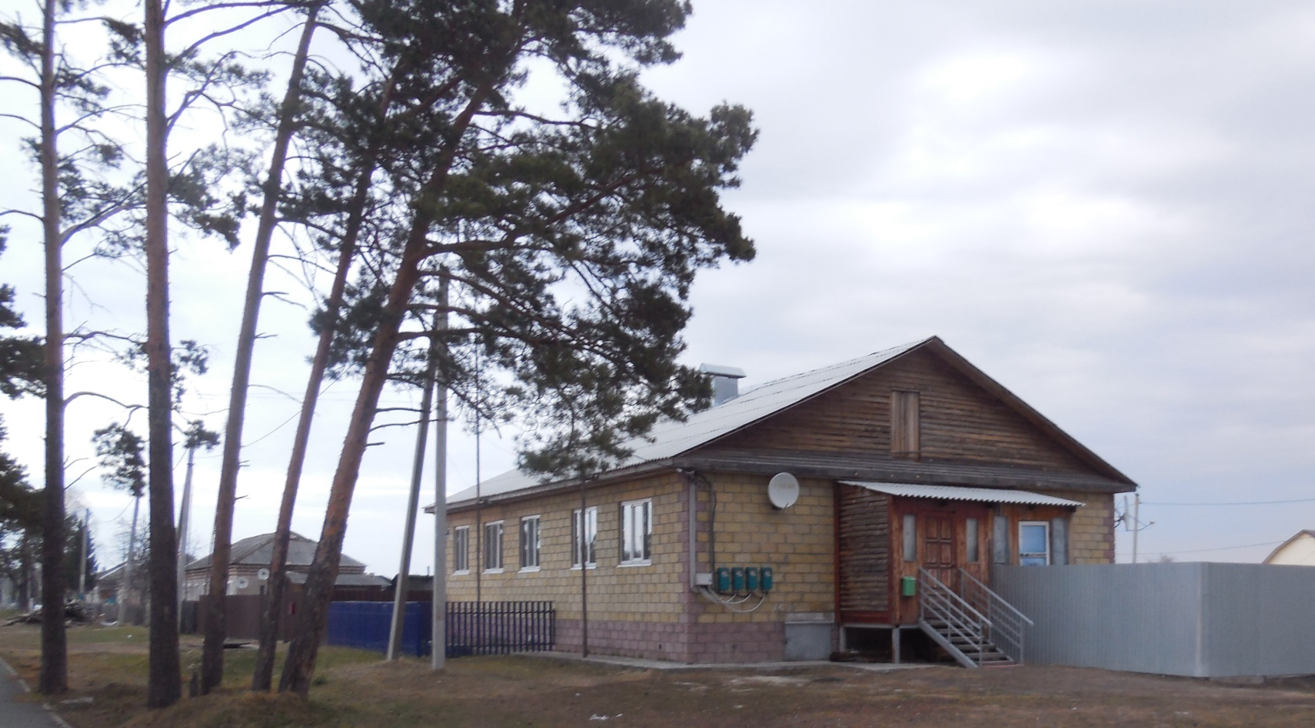
Ранее на этом месте стоял интернат для детей. Сейчас здесь находится новый четырех квартирный жилой дом

Slide 10
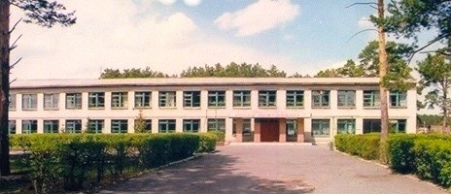

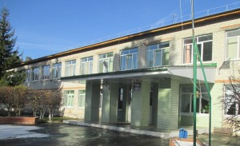
Современное здание Памятнинской средней школы.

Slide 11
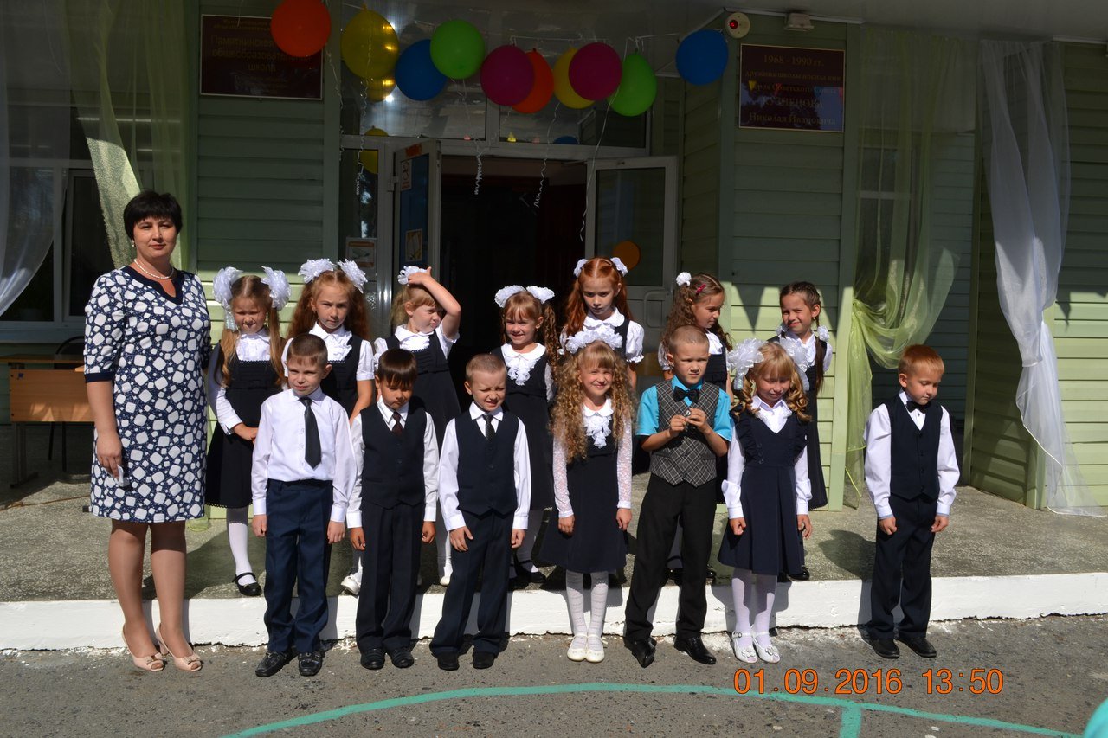
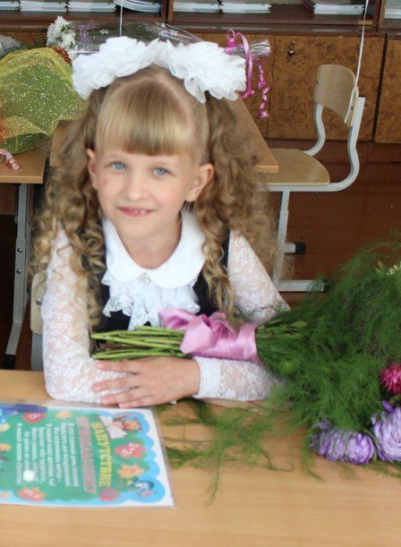
Я – ученица 1 класса Памятнинской школы
2017 год

Slide 12
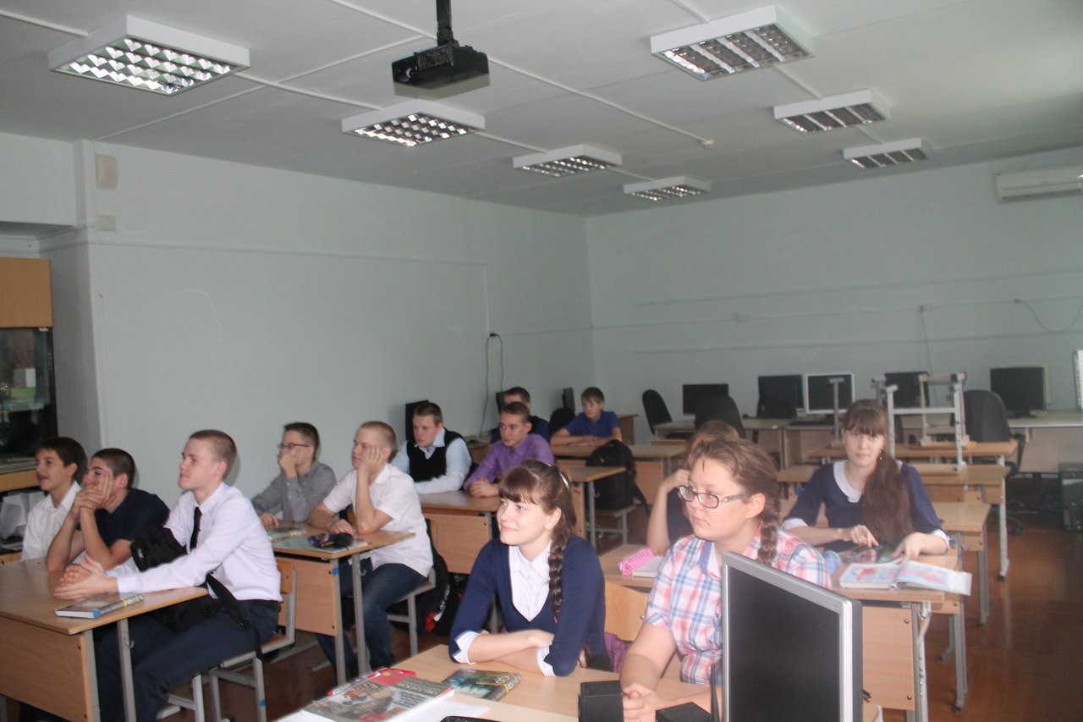
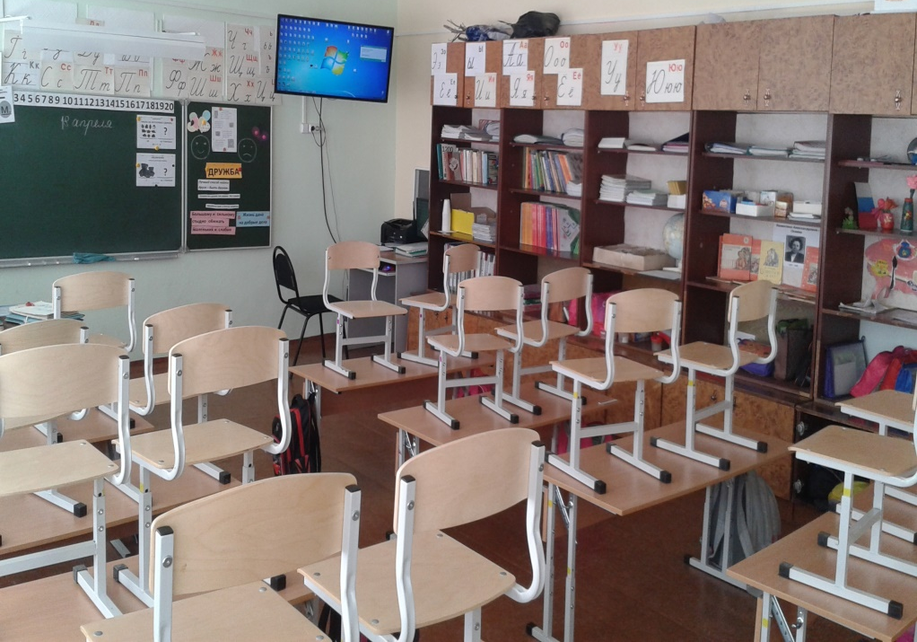
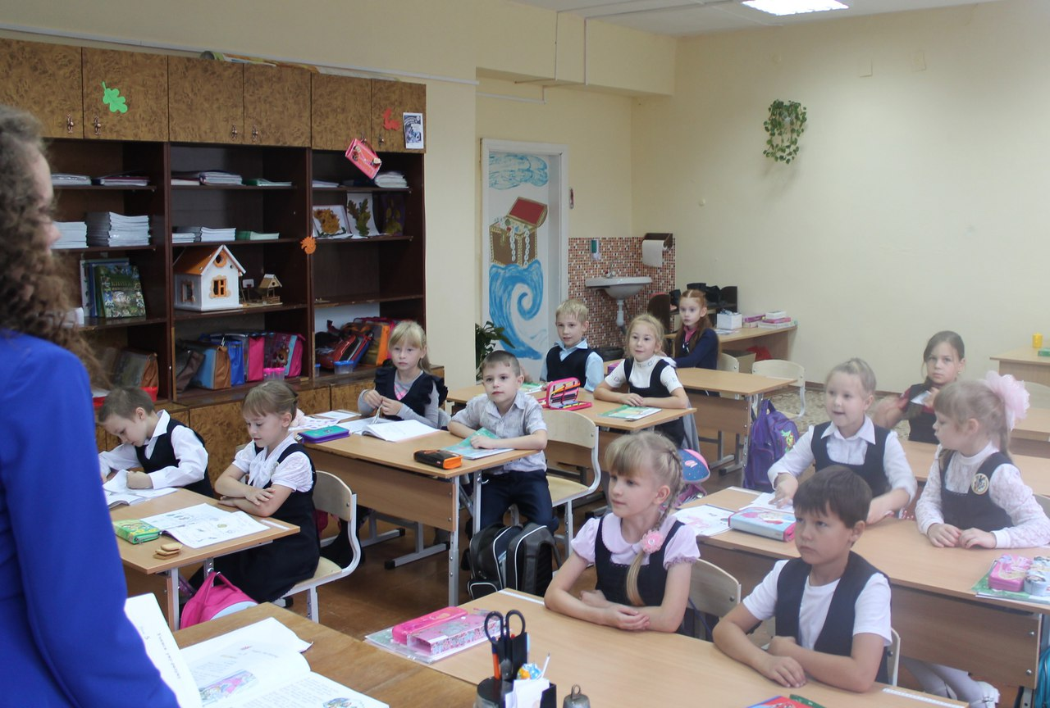
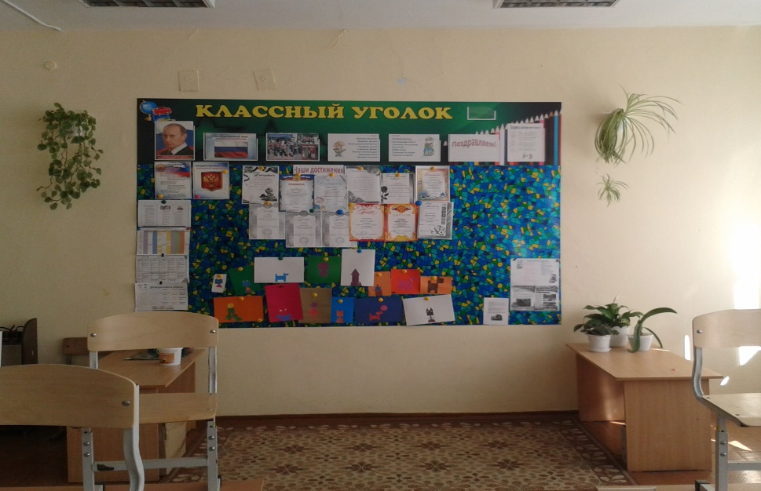
Наши классы, комфортные и удобные, оснащены
необходимой техникой

Slide 13
1929-1961
1961-1985
1985-2017

Slide 14
СПАСИБО ЗА ВНИМАНИЕ!

